Slide 1
§4.3 z变换的性质

Slide 2
主要内容
线性
位移性
序列线性加权
Z域积分
序列指数加权
时间反转
初值定理
终值定理
时域卷积定理
z域卷积定理
帕色伐尔定理

Slide 3
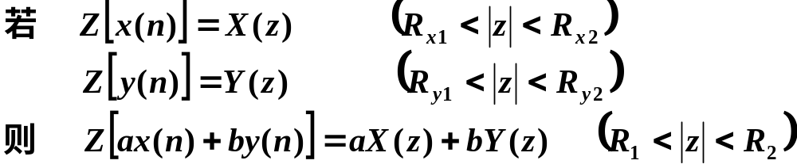
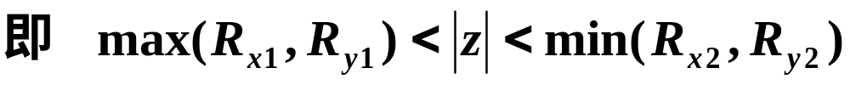

一．线性
(表现为叠加性和均匀性）
a,b为任意常数。
ROC：一般情况下，取二者的重叠部分
某些线性组合中某些零点与极点相抵消，则收敛域可能扩大。

Slide 4
二．位移性
1.双边z变换
2.单边z变换
(1) 左移位性质
(2) 右移位性质

Slide 5
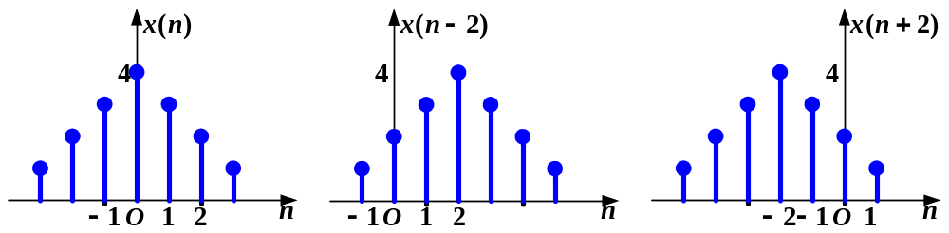
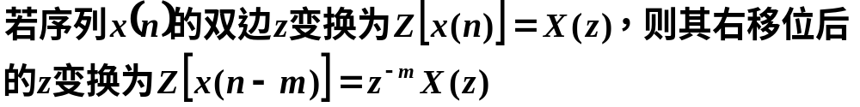

1．双边z变换的位移性质
原序列不变，只影响在时间轴上的位置。

Slide 6
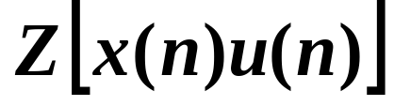
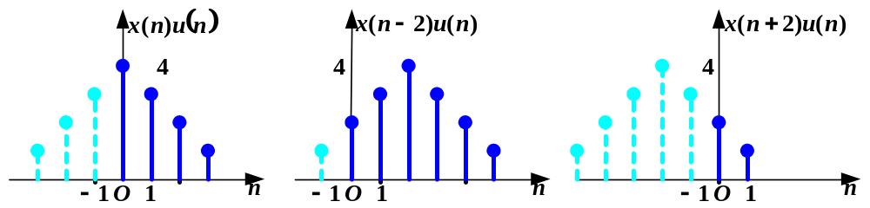
2．单边z变换的位移性质
若x(n)为双边序列，其单边z变换为

Slide 7
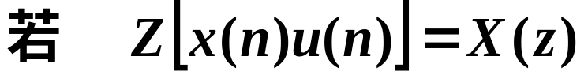
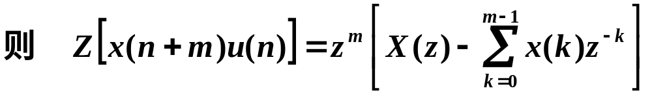

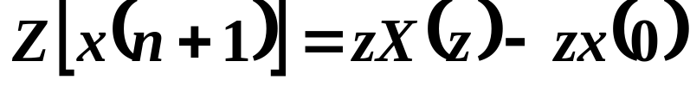
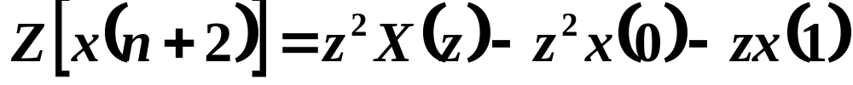
(1)左移位性质

Slide 8
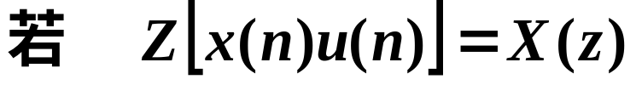
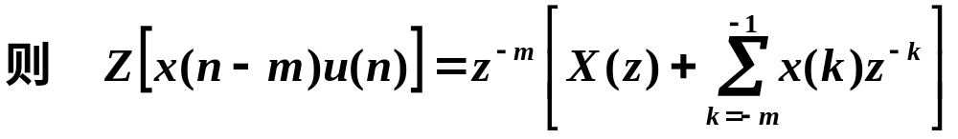
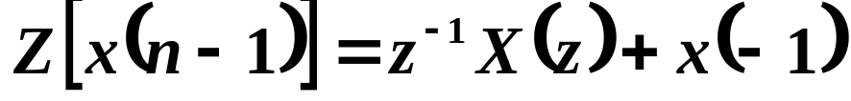
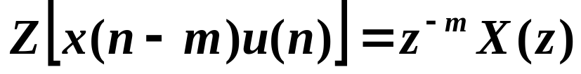
(2)右移位性质
而左移位序列的单边z变换不变。

Slide 9
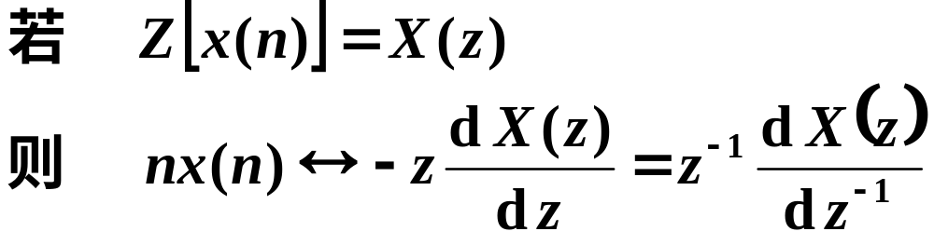
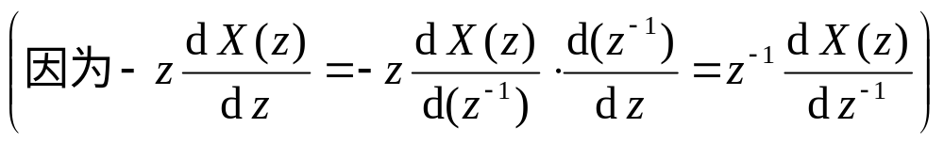
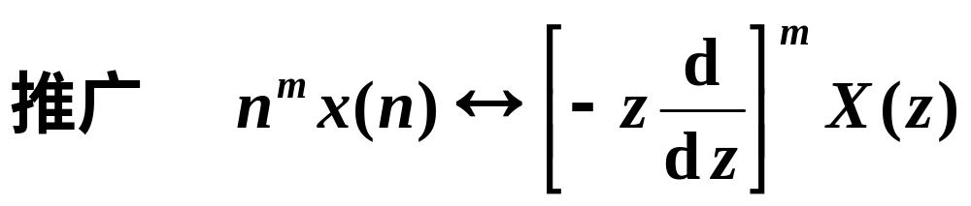
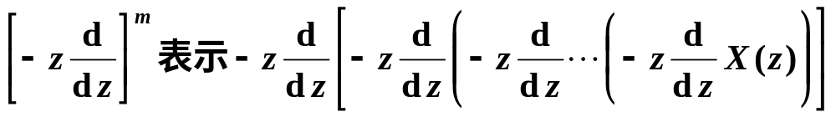
三．序列线性加权（z域微分）
共求导m次

Slide 10
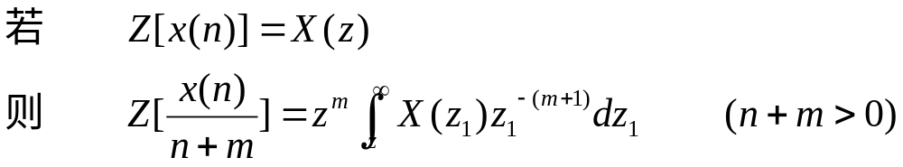
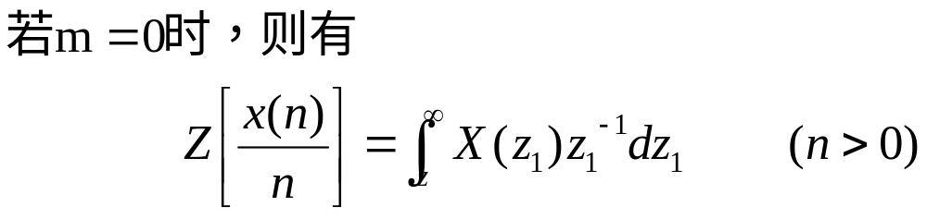
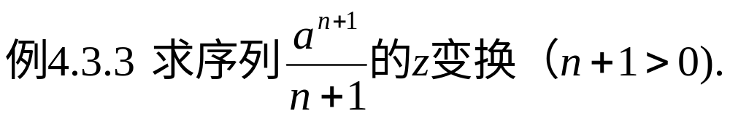
四序列除以n+m（z域积分）

Slide 11
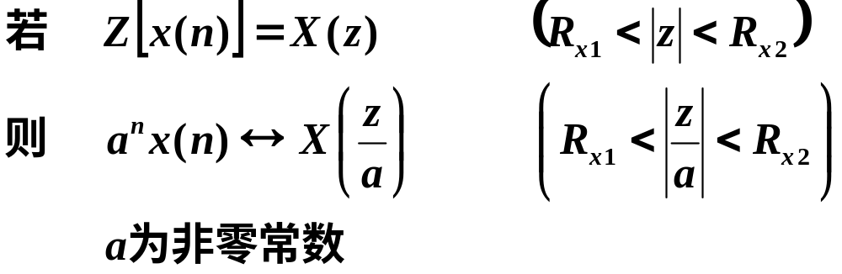
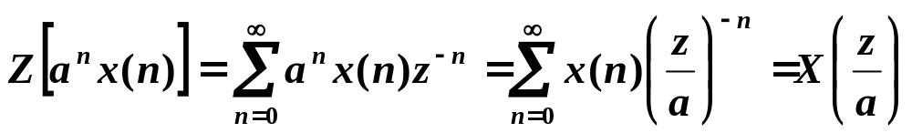
五．序列指数加权（z域尺度变换）
证明：
同理

Slide 12
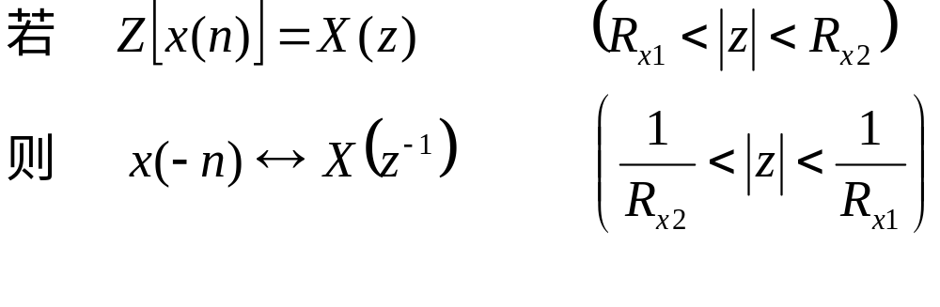
六、时间反转

Slide 13
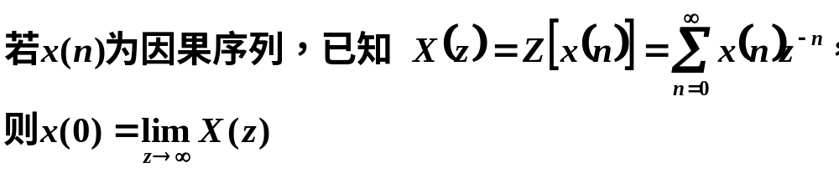
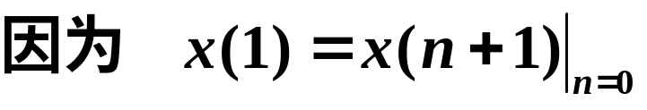
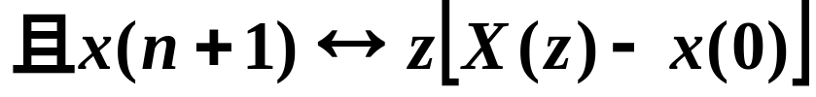
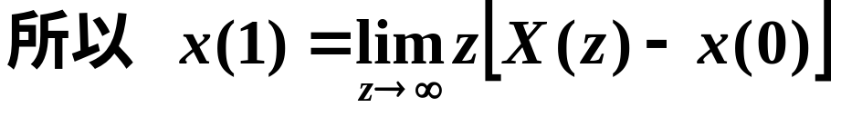
七．初值定理
理解
推理 x(1)＝？

Slide 14
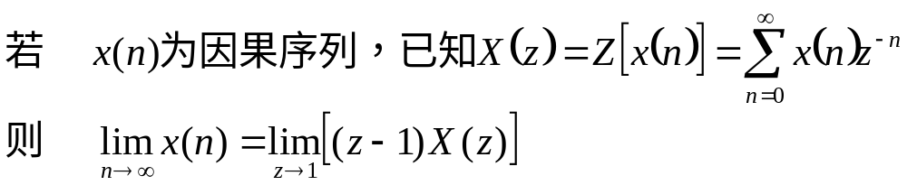
八．终值定理

Slide 15
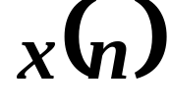

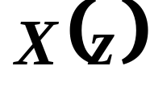

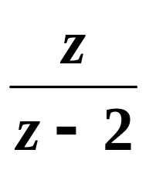
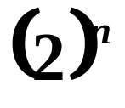
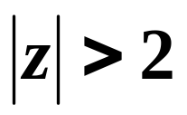
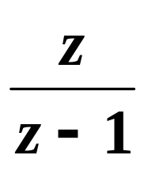
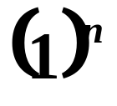
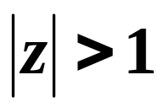
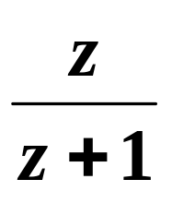
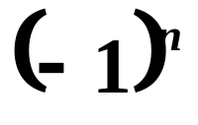
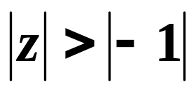
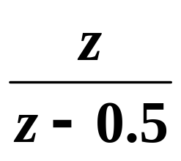
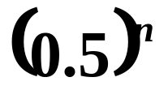
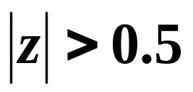
例题
无
有，1
无
有，0

Slide 16
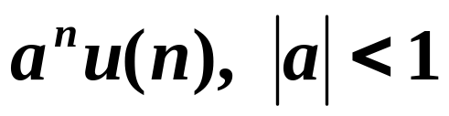

终值存在的条件
(1) X(z)的极点位于单位圆内，收敛半径小于1，有终值;
例： ，终值为0
(2)若极点位于单位圆上，只能位于 ，并且是一阶极点。
例：u(n)，终值为1

Slide 17
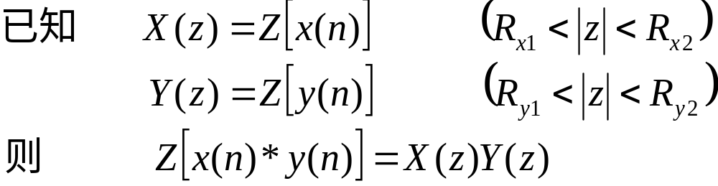
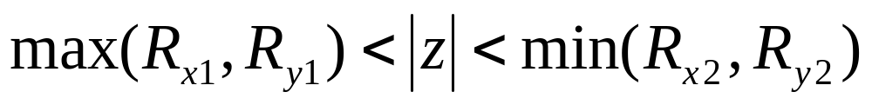
九．时域卷积定理
收敛域：一般情况下，取二者的重叠部分
即
描述：两序列在时域中的卷积的z变换等效于在z域中两序列z变换的乘积。
注意：如果在某些线性组合中某些零点与极点相抵消，则收敛域可能扩大。

Slide 18
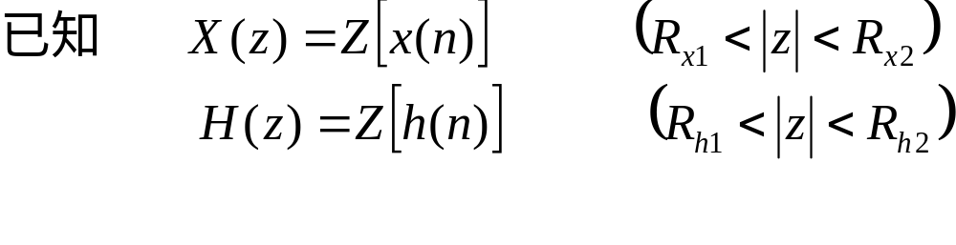
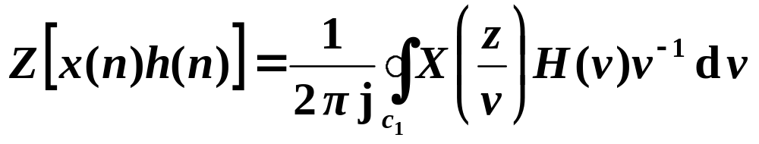
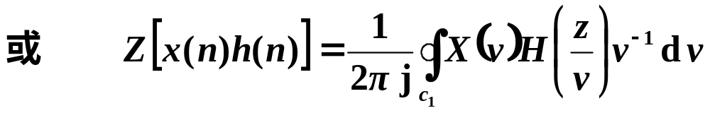
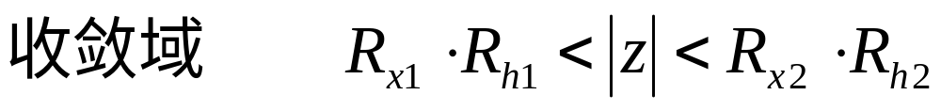
十．z域卷积定理（序列相乘）

Slide 19


十一 帕色伐尔定理

